Slide 1
TOUT EST QUESTION D’EQUILIBRE Xénio BARON – 18 Janvier 2025

Slide 2
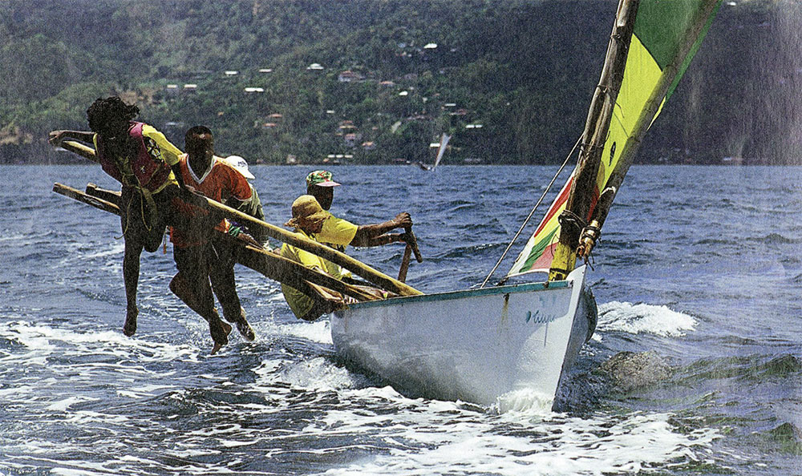
Introduction

Slide 3
Quel est le point commun entre ces deux dessins de balances?
0
0

Slide 4
Dans les deux cas les masses à droite et à gauche sont équilibrées

Slide 5
- le 1er dessin correspond à un équilibre symétrique - le second correspond à un équilibre asymétrique

Slide 6
Quel rapport avec les bonsaïs?

Slide 7
Ces deux formes d’équilibre se retrouvent dans nos petits arbres
Ce bonsaï est dans le style balai (Hokidachi). Il correspond à un équilibre symétrique parfait communément appelé équilibre statique.
On trouve cette forme d’arbre le plus souvent dans nos plaines ou autres terrains vagues. Les arbres de ce type, souvent solitaires, inspirent la quiétude et la sérénité.

Slide 8
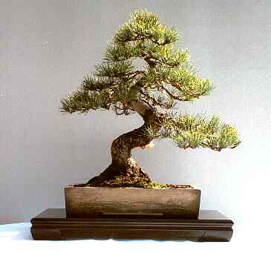
Arbre dans le style droit informel (Moyogi)
Cet arbre de style droit informel (Moyogi) est en équilibre asymétrique correspondant à un équilibre dynamique.
Cette forme d’équilibre se retrouve dans la plupart des autres styles de bonsaïs : penché, battu par les vents, lettré, en cascade, etc.

Slide 9
Caractéristiques des deux équilibres

Slide 10
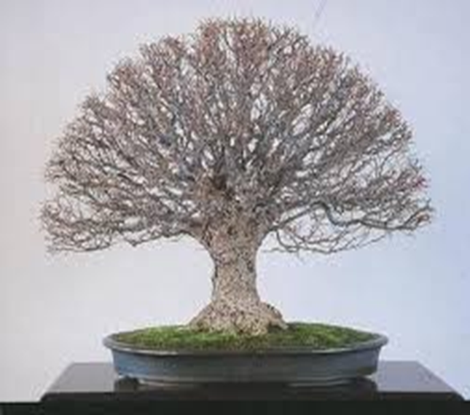
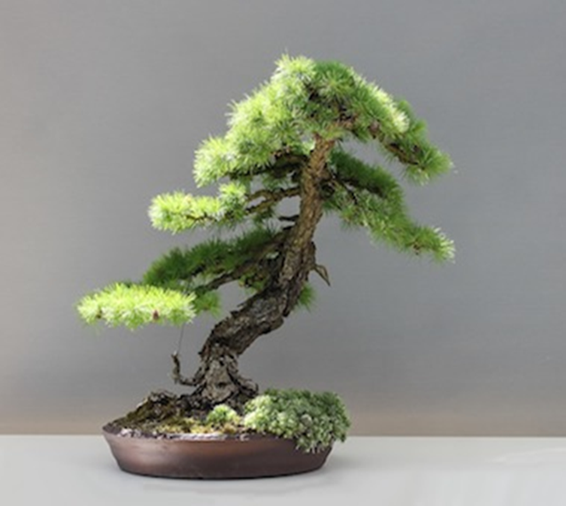
a. L’équilibre statique
Le bonsaï en équilibre statique parfait s’inscrit dans un triangle isocèle ou équilatéral.
On peut aussi trouver un équilibre statique dans d’autres styles comme les penchés ou droits informels.

Slide 11
b. L’équilibre dynamique
Dans un équilibre dynamique, le triangle est toujours quelconque.

Slide 12
Les branches principales (charpentières) Dans un équilibre dynamique, la branche indicatrice souvent retombante est plus longue et donne la direction de l’arbre. Une autre branche, plus courte et à l’opposé de la première permet l’équilibre visuel ; c’est la branche d’équilibre. La branche arrière de profondeur donne du volume à l’arbre. La ligne du tronc et la cime sont orientées dans le même sens que la branche indicatrice.
Orientation de la cime
Branche d’équilibre
Branche de profondeur
Branche indicatrice

Slide 13
Les espaces vides
Tous comme les branches principales, les espaces vides sont nombreux et sont essentiels à l’esthétique finale du bonsaï. Ils donnent du rythme et du mouvement à l’arbre et renforcent les effets de profondeur.
Espaces vides accessoires
Espace vide secondaire
Espace vide principal

Slide 14
En résumé, trois critères permettent de repérer un équilibre dynamique dans un bonsaï : - la position du vide principal depuis le départ du tronc à droite ou à gauche (tachiagari) jusqu’à la branche indicatrice, - la direction de la branche indicatrice, - l’orientation de la cime de l’arbre.
Tachiagari

Slide 15
Maintenant, à vous de jouer. Retrouver à quel type d’équilibre correspondent les photos des bonsaïs suivants

Slide 16
Photo 1
Photo 2

Slide 17
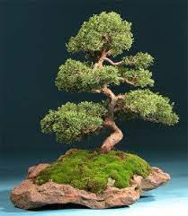
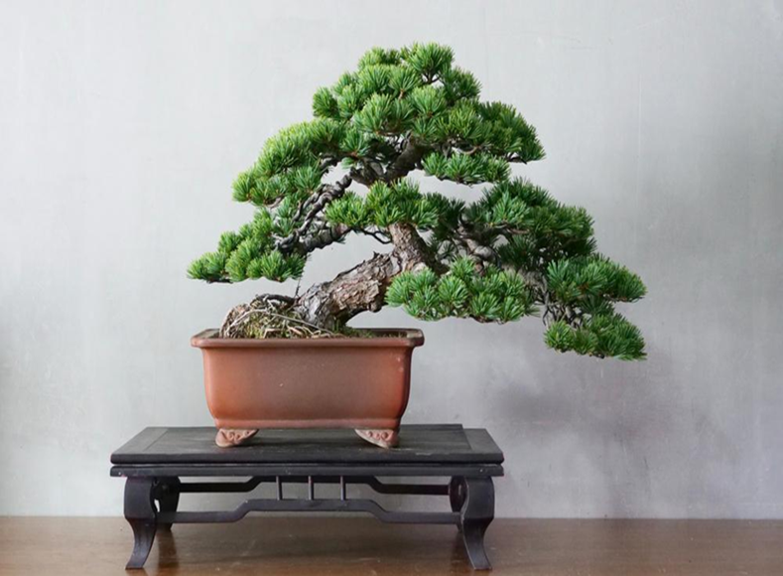
Photo 3
Photo 4

Slide 18
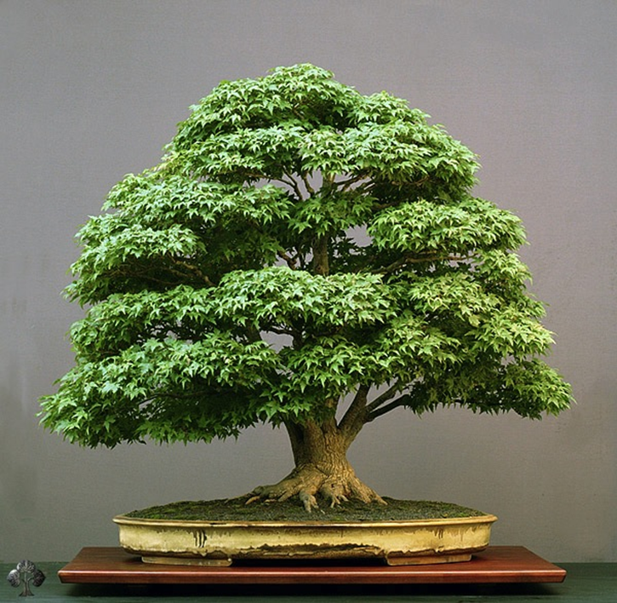
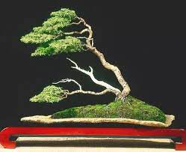
Photo 5
Photo 6

Slide 19
Photo 7
Photo 8

Slide 20
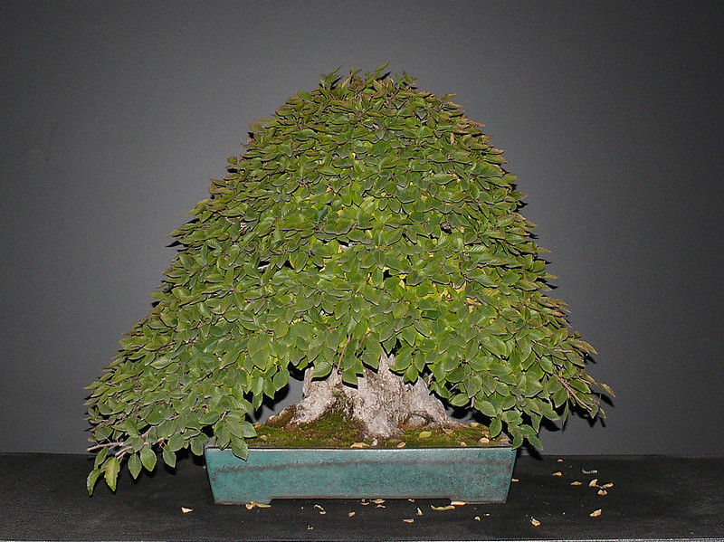
…et que dire de ceux-là ?

Slide 21
FIN

